Slide 2

ANÁLISE E DESENVOLVIMENTO DE SISTEMAS
PROJETO DE SISTEMAS APLICADO AS MELHORES PRÁTICAS EM QUALIDADE DE SOFTWARE E GOVERNANÇA DE TI
PROF. Me. PAULO SAMPAIO
ABRIL/2025

Slide 3
INTRODUÇÃO AO TOGAF® The Open Group Architecture Framework

Slide 4

Archimate®

Slide 5

Conteúdo
Download e Instalação
Elementos Chave
Agrupamentos por domínio (cores)
Categorias (Ativo / Comportamento / Passivo)
Elementos de cada domínio
Relacionamentos
Prática
Apresentação do case
Motivação (Fase A)
Negócio (Fase B)
Aplicação / Dados (Fase C)
Tecnologia (Fase D)

Slide 6
INTRODUÇÃO AO TOGAF® Vamos utilizar o Software Archimate® v 5.5 disponível em: https://www.archimatetool.com/download/ Utilize a opção “Windows Installer”

Slide 7
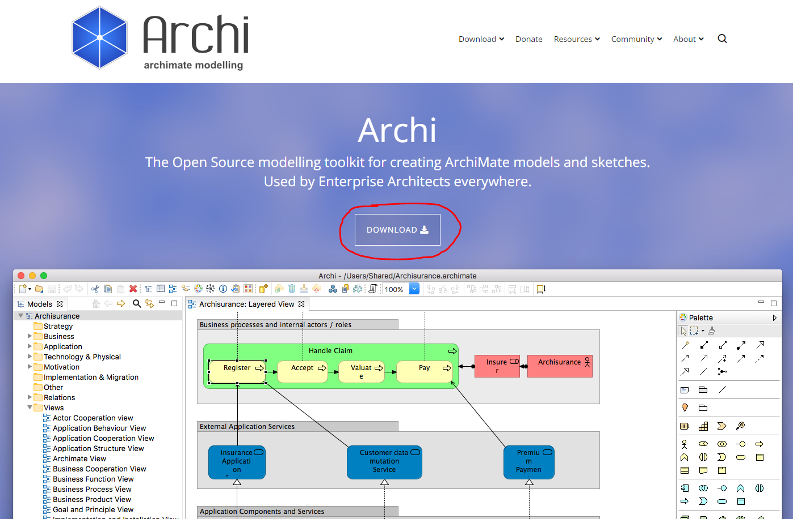
Archimate®
Download e Instalação
https://www.archimatetool.com/
Next > Next > Finish

Slide 8
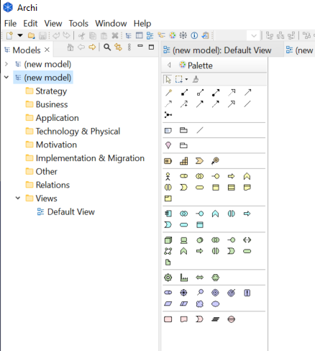
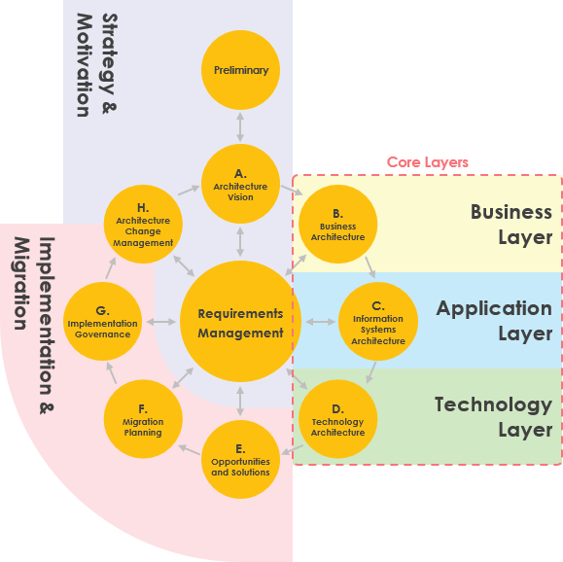
Archimate® – Elementos
Agrupamento por domínio

Slide 9
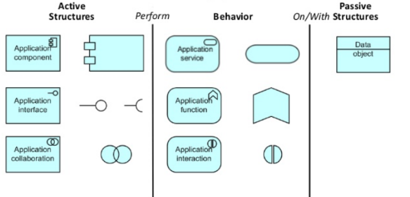
Archimate® - Elementos
Categorias
Válido para os domínios de Negócio, Sistemas e Tecnologia.
Os elementos de Motivação não se dividem nessas categorias.
A ideia reflete o modo como a linguagem natural tem um sujeito (estrutura ativa), um verbo (comportamento) e um objeto (estrutura passiva).
Notes:
É importante que todas as mudanças da organização (projetos, iniciativas, CRs) sejam olhadas do ponto de vista arquitetural, ou seja, as mudanças precisam ser avaliadas em um contexto que permita que sejam tomadas as melhores decisões para o negócio.

Slide 10
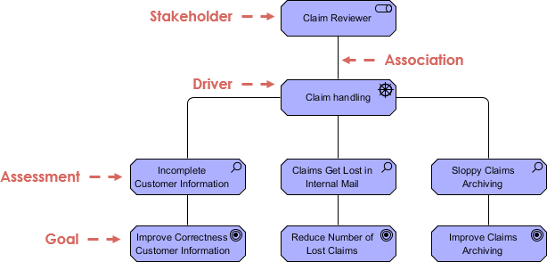
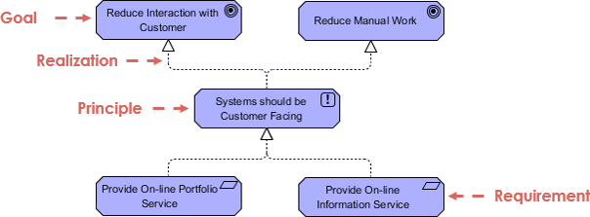
Archimate® - Elementos
Motivação (Fase A)

Slide 11














Archimate® - Elementos
Motivação (Fase A)
Elemento | Definição | Notação
Stakeholder | Representa o papel de um indivíduo, equipe ou organização com um determinado interesse dentro da arquitetura.
Driver (Direcionador) | Condição externa ou interna que motiva uma organização a definir seus objetivos e implementar as mudanças necessárias para alcançá-los.
Assessment (Avaliação) | Representa o resultado de uma análise da situação de algum assunto relacionado a um Driver.
Goal (Objetivo) | Declaração de alto nível de uma intenção, direção ou resultado final desejado para a organização ou stakeholder.
Principle (Princípio) | Declaração de intenção que define uma característica mais geral, que se aplica a qualquer Sistema no contexto da arquitetura.
Requirement (Requisito) | Declaração de necessidade que define uma característica que se aplica a um Sistema específico dentro da arquitetura.
Constraint (Limitação) | Representa uma limitação na realização ou implementação de um elemento (tipicamente Requisito) da arquitetura.

Slide 12
Archimate® - Elementos
Motivação (Fase A)
Elemento | Definição | Notação
Stakeholder | Representa o papel de um indivíduo, equipe ou organização com um determinado interesse dentro da arquitetura. Ex: Revisor de Solicitações (Claim Reviewer)
Driver (Direcionador) | Condição externa ou interna que motiva uma organização a definir seus objetivos e implementar as mudanças necessárias para alcançá-los. Ex: Gestão de Solicitações (Claim handling).
Assessment (Avaliação) | Representa o resultado de uma análise da situação de algum assunto relacionado a um Driver. Ex: Solicitações perdidas em e-mails.
Goal (Objetivo) | Declaração de alto nível de uma intenção, direção ou resultado final desejado para a organização ou stakeholder. Ex: reduzir o número de solicitações perdidas em e-mails.
Principle (Princípio) | Declaração de intenção que define uma característica mais geral, que se aplica a qualquer Sistema no contexto da arquitetura. Ex: o sistema deveria prever e tratar as solicitações de forma mais gerenciada.
Requirement (Requisito) | Declaração de necessidade que define uma característica que se aplica a um Sistema específico dentro da arquitetura. Ex: Ter acesso a informações de solicitações em tempo real.
Constraint (Limitação) | Representa uma limitação na realização ou implementação de um elemento (tipicamente Requisito) da arquitetura. Ex: controle de acesso por perfil na base de dados.

Slide 13
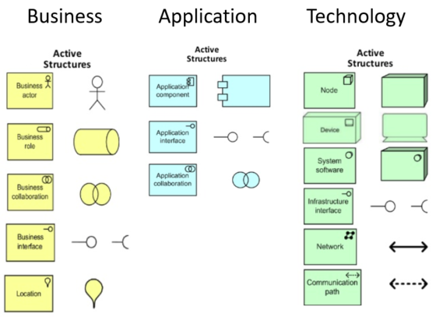
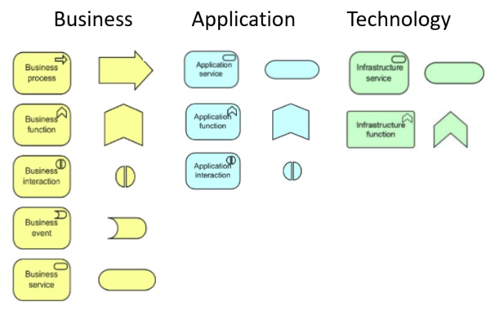
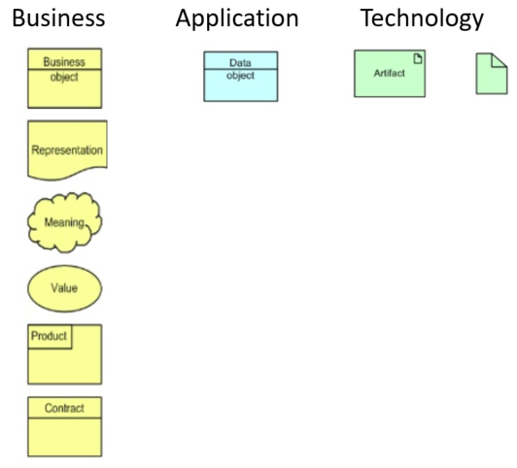
Archimate® - Elementos
Negócio (Fase B)
Estruturas Ativas
Comportamentos
Estruturas Passivas

Slide 14













Archimate® - Elementos
Negócio (Fase B)
Elemento | Definição | Notação
Actor (Ator) | Representa uma entidade capaz de executar alguma ação ou comportamento.
Role (Papel) | Representa a responsabilidade de executar um comportamento específico ou o papel que um ator representa em um evento específico.
Interface | Ponto de acesso onde serviços são disponibilizados para o ambiente.
Process (Processo) | Representa uma sequência de comportamentos ou ações que atingem um resultado específico.
Function (Função) | Representa uma coleção de ações ou comportamentos baseados em um critério específico, como utilização de certos recursos ou competências.
Event (Evento) | Representa uma mudança de status relacionada ao negócio.
Service (Serviço) | Expõe a funcionalidade de um Role (papel) para o ambiente, cumpre uma necessidade de negócio para um cliente. Deve ser realizado por um Processo ou Função.

Slide 15
Archimate® - Elementos
Aplicação (Fase C)
Estruturas Ativas
Comportamentos
Estruturas Passivas
Notes:
É importante que todas as mudanças da organização (projetos, iniciativas, CRs) sejam olhadas do ponto de vista arquitetural, ou seja, as mudanças precisam ser avaliadas em um contexto que permita que sejam tomadas as melhores decisões para o negócio.

Slide 16














Archimate® - Elementos
Aplicação (Fase C)
Elemento | Definição | Notação
Component (Componente) | É o encapsulamento de uma funcionalidade da aplicação alinhada à estrutura da implementação, que é modular e substituível.
Interface (Interface) | Representa um ponto de acesso onde os serviços da aplicação se tornam disponíveis para um usuário ou mesmo outro componente.
Function (Função) | Representa um comportamento automático que pode ser executado por um componente da aplicação.
Process (Processo) | Representa uma sequência de comportamentos que atingem um resultado específico.
Event (Evento) | Representa uma mudança de estado da aplicação.
Service (Serviço) | Representa a exposição ao ambiente de um comportamento específico da aplicação.
Data Object (Objeto de dados) | Representação de um conjunto de dados estruturados para processamento.

Slide 17
Archimate® - Elementos
Tecnologia (Fase D)
Estruturas Ativas
Comportamentos
Estruturas Passivas
Notes:
É importante que todas as mudanças da organização (projetos, iniciativas, CRs) sejam olhadas do ponto de vista arquitetural, ou seja, as mudanças precisam ser avaliadas em um contexto que permita que sejam tomadas as melhores decisões para o negócio.

Slide 18














Archimate® - Elementos
Tecnologia (Fase D)
Elemento | Definição | Notação
Node (Nó) | Um recurso físico ou computacional que abriga, manipula ou interage com outros recursos similares.
Device (Dispositivo) | Recurso físico de TI no qual software ou artefatos podem ser armazenados ou executados.
Software | Representa o software que fornece ou contribui para um ambiente de armazenagem, execução e uso de aplicações e dados.
Network (Rede) | Conjunto de estruturas que conectam dispositivos ou software para transmissão, roteamento e recepção de dados.
Event (Evento) | Representa uma mudança de estado.
Artifact (Artefato) | Um pedaço de informação que é usado ou produzido durante o processo de desenvolvimento de software ou operação de um Sistema de TI.
Facility (Instalação) | Representa um ambiente ou uma estrutura física

Slide 19
Archimate® - Elementos
Tecnologia (Fase D)
Elemento | Definição | Notação
Node (Nó) | Um recurso físico ou computacional que abriga, manipula ou interage com outros recursos similares. Ex: Servidores de Aplicações.
Device (Dispositivo) | Recurso físico de TI no qual software ou artefatos podem ser armazenados ou executados. Ex: Servidores de Banco de Dados.
Software | Representa o software que fornece ou contribui para um ambiente de armazenagem, execução e uso de aplicações e dados. Ex: Portal Digital de Serviços ou App Mobile.
Network (Rede) | Conjunto de estruturas que conectam dispositivos ou software para transmissão, roteamento e recepção de dados. Ex: Redes de Computadores.
Event (Evento) | Representa uma mudança de estado.
Artifact (Artefato) | Um pedaço de informação que é usado ou produzido durante o processo de desenvolvimento de software ou operação de um Sistema de TI.
Facility (Instalação) | Representa um ambiente ou uma estrutura física. Ex: Rede Local (LAN) de uma organização.

Slide 20


Archimate® - Elementos
Relacionamentos
Composição | Indica que um elemento consiste de um ou mais outros elementos. |  | → composto de ← compõe
Agregação | Indica que um elemento combina um ou mais outros elementos. |  | → agrega ← agregado em
Designação | Indica a alocação de responsabilidade, execução de comportamento, armazenamento, etc. |  | → designado para ← recebe designação
Realização | Indica que um elemento tem um papel crítico na criação, atingimento, manutenção ou operação de um outro elemento mais abstrato. |  | → realiza ← realizado por
Servidão | Indica que um elemento fornece sua funcionalidade a outro elemento. |  | → serve ← servido por
Acesso | Indica a habilidade que elementos ativos ou de comportamento têm de agir sobre elementos passivos. |  | → acessa ← acessado por
Influência | Indica que um elemento afeta a implementação ou atingimento de algum outro elemento do grupo de Motivação (Fase A). |  | → influencia ← influenciado por
Associação | Indica uma relação não especificada ou uma que não é corretamente representada ou por outro relacionamento do Archimate. |  | Associado com → associado a ← associado de
Disparo | Indica uma relação temporal ou causal entre elementos. |  | → dispara ← disparado por
Fluxo | Indica transferência de um elemento para outro. |  | → flui para ← flui de
Especialização | Indica que um elemento é um caso particular de outro. Elemento. |  | → especializa ← especializado por
Junção | Usado para conectar relacionamentos do mesmo tipo.

Slide 21
Archimate - Prática
Case da empresa Goldwing
A diretoria de uma empresa de desenvolvimento de software notou que, quando se faz uma nova release de sua aplicação e, eventualmente, um defeito ou comportamento inesperado do sistema escapa ao processo de validação e é inserido nessa nova versão, demora-se muito tempo para que a equipe de desenvolvimento seja notificada e atue em uma solução, sobrecarregando o serviço de atendimento ao cliente (SAC) e prejudicando a imagem da empresa.
Então, o Gerente de Qualidade de Software da empresa recebeu uma nova diretriz: diminuir o tempo de resposta a defeitos críticos de campo. Pensando com sua equipe, chegaram à conclusão que o objetivo deve ser então identificar prematuramente chamados do SAC que possam indicar um novo defeito (detectar uma mudança de tendência), evitando que se torne endêmico (por todo o sistema).
No entanto, verificando os registros do SAC, notaram que não há dados estruturados para uma análise apropriada, apenas o registro em texto do sintoma que foi reclamado. Portanto, cada chamado deve, antes, ser classificado em um sintoma macro de uma lista pré-definida, para que se consiga ter um perfil histórico e traçar uma tendência a ser analisada.

Slide 22
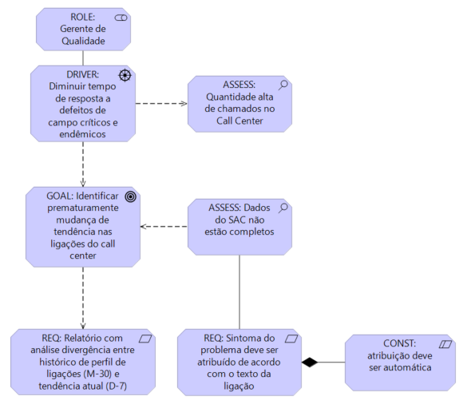
Archimate - Prática
Case – Fase A (Motivação)

Slide 23
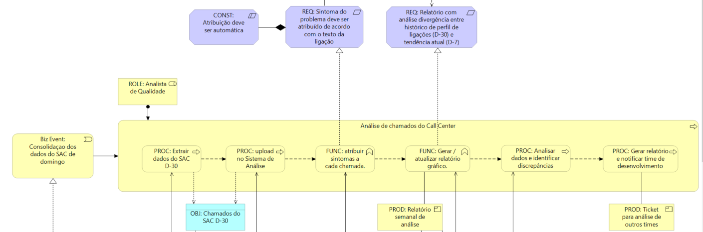
Archimate - Prática
Case – Fase B (Negócios)

Slide 24
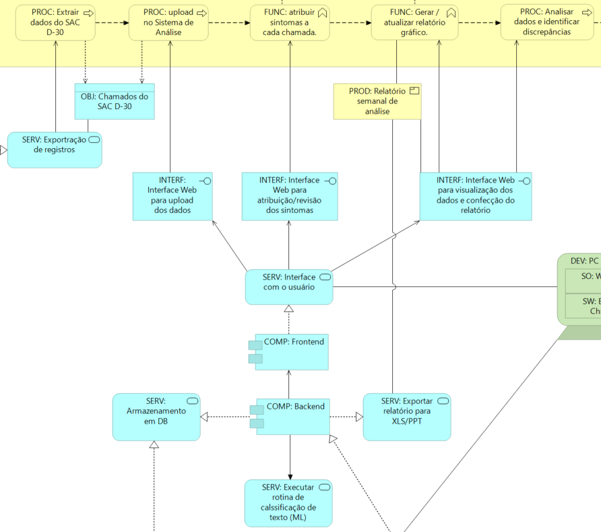
Archimate - Prática
Case – Fase C (Aplicação)
Notes:
É importante que todas as mudanças da organização (projetos, iniciativas, CRs) sejam olhadas do ponto de vista arquitetural, ou seja, as mudanças precisam ser avaliadas em um contexto que permita que sejam tomadas as melhores decisões para o negócio.

Slide 25
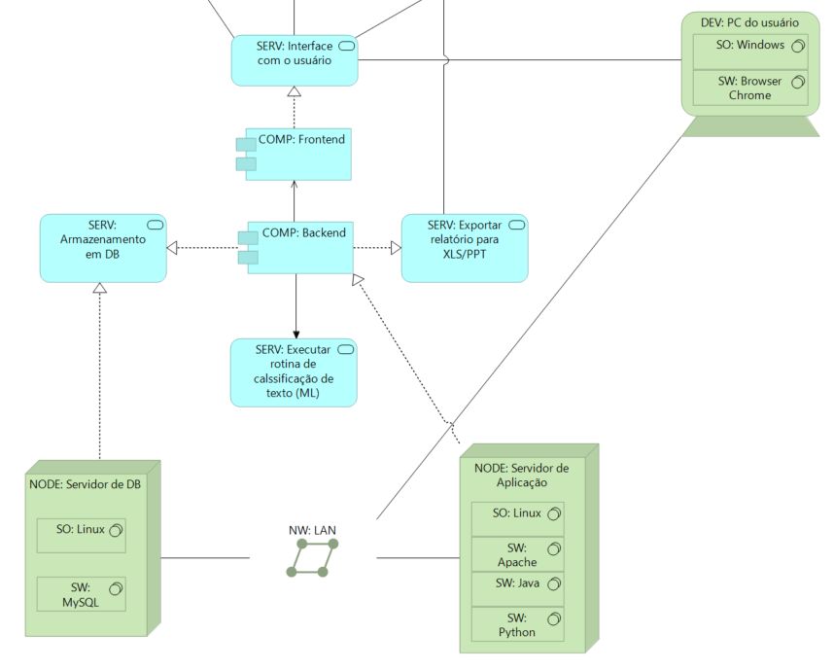
Archimate - Prática
Case – Fase D (Tecnologia)

Slide 26
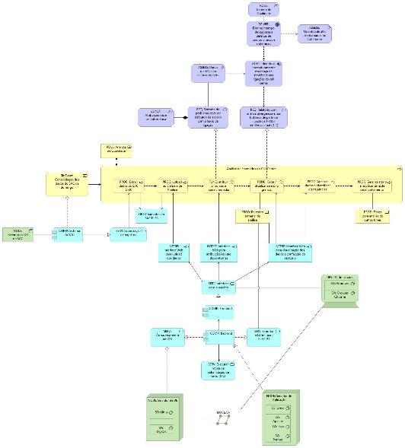
Archimate - Prática
Case – Arquitetura Final

Slide 27
Referências:
https://pubs.opengroup.org/togaf-standard/index.html
https://conexiam.com/pt/togaf-adm-phases-explained/
https://arquiteturacorporativa.com.br/2010/09/frameworks-de-arquitetura-parte-2-togaf/
https://www.youtube.com/watch?v=zOAtcyDzYBs
https://archimatetool.gitbook.io/quick_guide

Slide 28
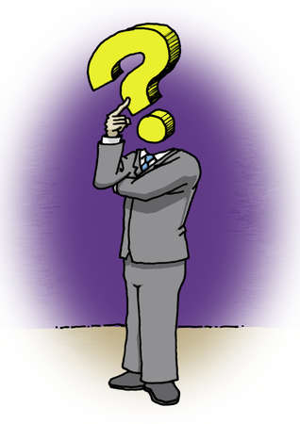
Dúvidas / Questões

Slide 29



REFERÊNCIAS
Bibliografia
Básica: PARDUCCI, Renato J. OLIVEIRA, Elisamara. TOGAF: Arquitetura de soluções de TI para empresas. Editora Phorte, São Paulo, 2019.
Complementar: The Open Group. The TOGAF® Standard, Version 9.2 - A Pocket Guide.

Slide 30
Copyright © 2025 Prof. Paulo Sampaio
profpaulo.sampaio@fiap.com.br
https://www.linkedin.com/in/profpaulosampaio
Todos direitos reservados. Reprodução ou divulgação total ou parcial deste documento é expressamente proíbido sem o consentimento formal, por escrito, do Professor (autor).

